Slide 1
第２章 情報教育
３．情報のまとめ方の
指導

Slide 2
収集した情報をまとめる方法
新聞
１つのテーマ、複数のテーマ記事として紙面にまとめる
配布し広く情報を伝える
リーフレット・パンフレット
情報をコンパクトなサイズにまとめ配布する
案内や説明などに活用
レポート・論文
１つのテーマ
順序立てて論理的に書く
自分の考えを詳しく伝える
ビデオ
１つのテーマ、複数のテーマ
ニュース番組
映像と組み合わせる
リアルに伝える

Slide 3
収集した情報をまとめる方法
新聞
１つのテーマ、複数のテーマ記事として紙面にまとめる
配布し広く情報を伝える
リーフレット・パンフレット
情報をコンパクトなサイズにまとめ配布する
案内や説明などに活用
目的に応じて
レポート・論文
１つのテーマ
順序立てて論理的に書く
自分の考えを詳しく伝える
ビデオ
１つのテーマ、複数のテーマ
ニュース番組
映像と組み合わせる
リアルに伝える

Slide 4
【１】新聞作りの指導
①記事の構成
基本は【５Ｗ１Ｈ】
文章は短く、はっきりと書く
基本日時、場所、名前（固有名詞）は、正確に書く
事実と自分の意見を区別して書く
伝えたい意図（気持ち）や問題点を明確にする

Slide 5
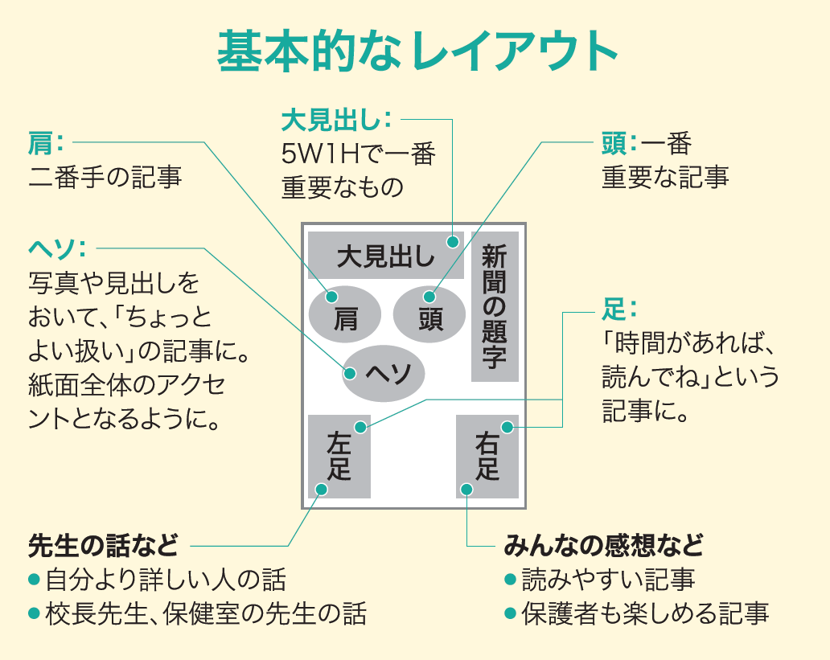
【１】新聞作りの指導
②記事のレイアウト
基本はＸ型
見出しを工夫する
写真や図表を工夫する

Slide 6
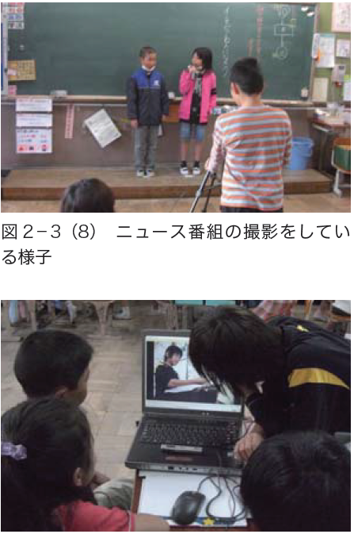
【２】ニュース作りの指導
伝える内容を考える
ニュースの絵コンテを作成する
声の速さや明瞭さに気を付けながら読む
動画編集ソフトでニュース番組を作成する

Slide 7
情報をまとめる学習活動における指導上の留意点
（情報モラル指導）
著作物の取り扱い
肖像権

